Slide 1
Vecotoren
H 7 Krachten
Deel 3 Vectoren

Slide 2

Krachten hebben een grootte en richting
Vector
Een kracht heeft een invloed op een voorwerp,
Deze kan:
Veranderen van snelheid (versnellen / vertragen).
Verandering van richting.
Verandering van vorm.
Het voorwerp op zijn plaats.
(Afb.1)..............een kracht heeft een GROOTTE..............

Slide 3
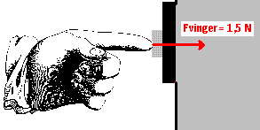
Vector
Vector
Een kracht stellen we voor door een vector.
Een vector heeft een:
  Aangrijpingspunt
  Richting
  Grootte

Slide 4

Vector
Vector
Een vector tekenen we schaal, dit noemen we een krachtschaal.
1 cm …. N

Slide 5
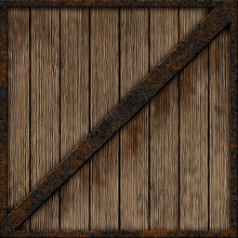
Krachtenschaal
De lengte van een getekende kracht geeft de grootte aan. Bij de tekening hoort dan wel een krachtenschaal die aangeeft hoeveel kracht elke lengte voorstelt. Bijvoorbeeld 1cm staat gelijk aan 10N. Je schrijft dit in het kort zo op: 1cm ≙ 10N
Krachtenschaal
?
Verhouding tussen de getekende lengte en de grootte
1cm ≙ 4N
De lengte van de pijl die de zwaartekracht uitbeeld is 12 cm.
De kracht is dan 4 x 12 = 48 N
12 cm
F_{z}

Slide 6
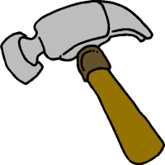
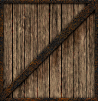
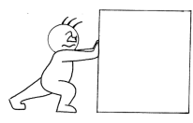
Aangrijpingspunt
Een pijl heeft altijd een punt. Als je een kracht tekent zit aan de andere kant van de pijl een bolletje. Dat bolletje geeft aan waar de kracht precies op werkt. Dit noem je het aangrijpingspunt.
Aangrijpingspunt
?
De plaats waar de kracht werkt
Bij twee voorwerpen
Op het grensvlak
Bij zwaartekracht
In het zwaartepunt
?
?
F_{duw}
F_{z}
F_{z}
Het aangrijpingspunt van de zwaartekracht zit op het punt waar een voorwerp in evenwicht is. Dit is vaak moeilijk in te schatten. Bij de kist is de beste schatting in het midden. Bij de hamer kan je inschatten dat het meer richting de kop ligt omdat de kop veel zwaarder is dan het handvat.
In de tekening hierboven zie je de kracht die uitgeoefend wordt op een kast. De kracht werkt op de plek waar de hand de kast raakt. Daar teken je een punt.
Notes:
Les idee: demonstreer zwaartepunt door een fles half gevuld met water een zet over de tafel te geven. Doe je dit onder het verwachte zwaartepunt dan valt de fles onderuit, doe je dit erboven dan kantelt de fles en doe je dit precies op de goede plek dan schuift de fles.

Slide 7
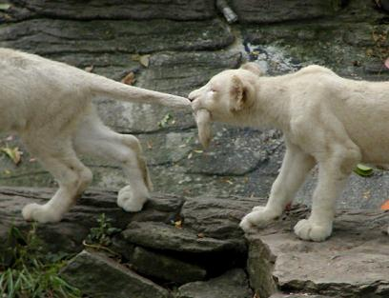

Resultante / som-kracht
Vector
De Resultante kracht is de som van de krachten.
(Het resultaat)
Schematisch tekenen we dat zó:
Krachten mag je optellen met de kop staart methode.
F_{span}
F_{spier}

Slide 8
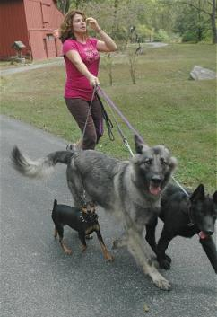
Kop staart meth
Een manier om het effect van twee getekende krachten die vanuit hetzelfde punt werken te bepalen. Verplaats in gedachte één van de twee krachten zonder de richting te veranderen en leg het aangrijpingspunt (staart) op de punt van de tweede kracht (kop). De lijn die loopt van de staart van de tweede kracht tot aan de kop van de eerste is de somkracht.
Kop-staart methode
?
Leg meerdere krachten kop-staart om de somkracht te bepalen.
F_{hond1}
?
F_{som}
F_{hond1} + F_{hon2} = ?
F_{hond2}
?
Op de getekende hand werken twee krachten. (alsof er twee honden aan trekken) Om het gezamenlijke effect te bepalen tekenen we één van de twee krachten opnieuw met het aangrijpingspunt bij de punt van de tweede kracht. De richting en de lengte van beide krachten blijft gelijk.
Deze vrouw laat drie honden uit. Ze trekken niet allemaal in precies dezelfde richting. Wat is hun gezamenlijke effect?
Somkracht
http://www.mhhe.com

Slide 9
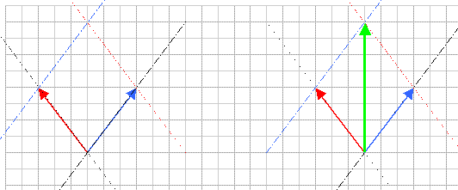
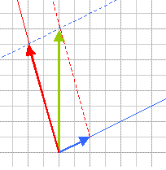
Parallellogram
Vector
parallellogram.
In het tweede plaatje zie je dat de resultante vector (de diagonaal) precies in het snijpunt van die parallelle lijnen uitkomt.

Slide 10
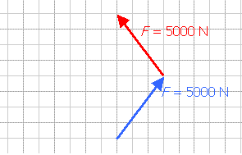
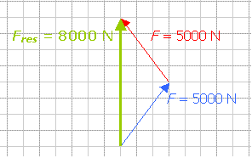
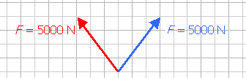
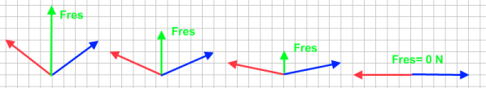
Nog meer vectoren
Vector

Slide 11
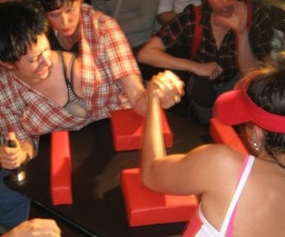
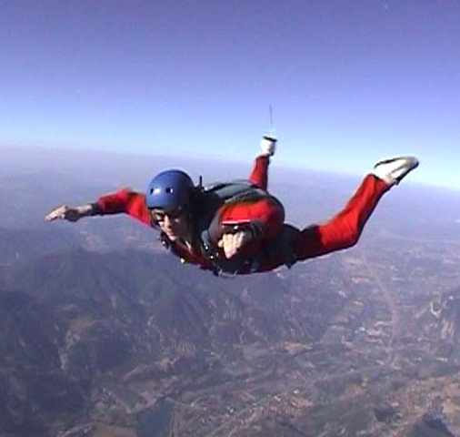

Somkracht
Het effect van meerdere krachten die op hetzelfde voorwerp werken noemen we de somkracht. In het voorbeeld hiernaast werkt er een wrijvingskracht tussen de fiets en de weg. Ook werkt er een voortstuwende kracht door het trappen van de jongen.
?
Effect van meerdere krachten op hetzelfde voorwerp
blogs.hudsonvalley.com
www.listverse.com
www.wonen.blogo.nl
krachten
somkracht
krachten
somkracht
krachten
somkracht
F_{links} – F_{rechts} = F_{som}
30 N – 20 N = 10 N
Somkracht > 0
Handen versnellen
naar links
F_{z} – F_{w} = F_{som}
500 N – 500 N = 0 N
Somkracht = 0
Snelheid veranderd niet
F_{duw} – F_{w} = F_{som}
500 N – 200 N = 300 N
Somkracht > 0
Bank versneld naar rechts

Slide 12
Krachten tekenen
Vector
Er werk drie kracht:
De zwaartekracht (geel)
Gewicht (groen)
De opwaartse kracht van de tafel.

Slide 13
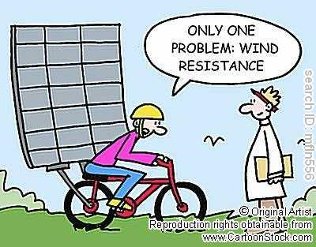
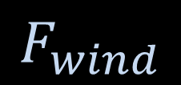


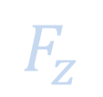

Krachten tekenen
Vector
$$F_{wind}$$
$$F_{grond}$$
$$F_{spier}$$
$$F_{w}$$
$$F_{z}$$

Slide 14
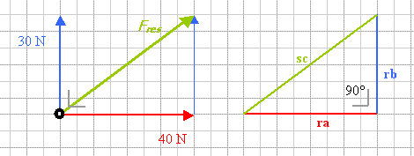
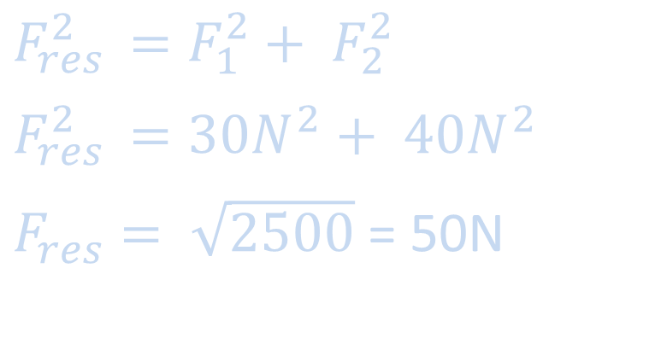
Berekenen voor krachten onder een rechte hoek: Pythagoras:
Vector
$${F_{res }^{2}=F}_{1}^{2}+ F_{2}^{2}$$
$${F_{res }^{2}=30N}_{}^{2}+ {40N}_{}^{2}$$
$F_{res}^{}= \sqrt{2500}$ = 50N

